Slide 1


Slide 2
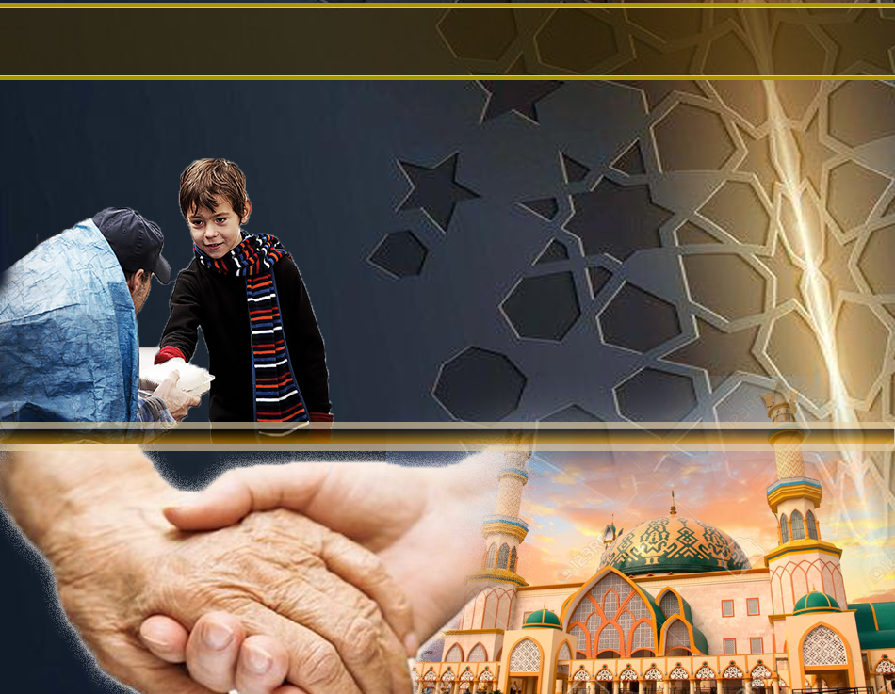
Pujian Kepada Allah S.W.T.
الْحَمْدُ للهِ
Segala puji-pujian hanya bagi
Allah S.W.T.

Slide 3
Syahadah
وَأشْهَدُ أَن لاَّ إِلَهَ إِلاَّ اللهُ وَحْدَهُ لاَ شَرِيكَ لَهُ، وَأشْهَدُ أَنَّ سَيِّدَنَا وَنَبِيَّنَا مُحَمَّدًا عَبْدُ اللهِ وَرَسُولُهُ،
Aku bersaksi bahawa sesungguhnya tiada tuhan melainkan Allah Yang Maha Esa, tiada sekutu bagiNya dan juga aku bersaksi bahawa Nabi Muhammad SAW itu adalah hambaNya dan RasulNya.

Slide 4
Selawat Ke Atas
Nabi Muhammad S.A.W
اَللَّهُمَّ صَلِّ وَسَلِّمْ عَلَى سَيِّدِنَا مُحَمَّدٍ
وَعَلَى آلِهِ وَصَحْبِهِ وَسَلِّم.
Ya Allah, Cucurilah rahmat dan sejahtera ke atas hambaMu dan rasulMu Nabi Muhammad S.A.W dan ke atas keluarga dan para sahabat Baginda

Slide 5
Pesanan Taqwa
اِتَّقُوْا اللهَ حَقَّ تُقَاتِهِ، وَأَصْلِحُوْا ذَاتَ بَيْنِكُمْ لِتَنَالُوْا مَا وَعَدَكُمُ اللهُ مِنَ الْأَجْرِ وَحُسْنِ الْجَزَاءِ.
Bertakwalah kepada Allah dan perelokkan hubungan di antara sesama saudara semuga mendapat ganjaran dan balasan baik daripada Allah seperti yang dijanjikan.

Slide 6
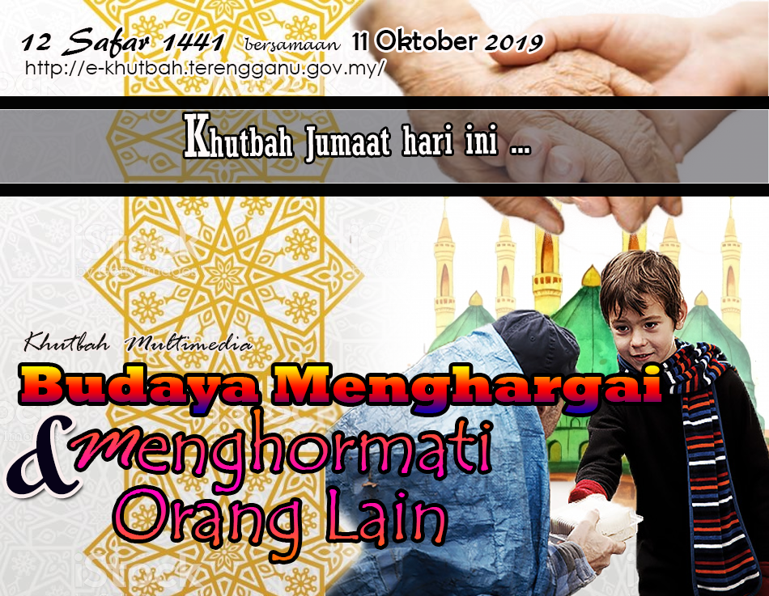

Slide 7
Islam menggariskan dua keutamaan dalam kehidupan seseorang:
1
melalui tauhid atau keimanan yang membawa kepada tunduk, patuh dan taat kepadaNya.
Sistem hubungan dengan Allah
2
yang menuntut supaya dilayan dengan adil, dihargai dan dihormati.
Sistem hubungan sesama manusia
menggariskan etika atau tata hubungan yang mesti dipatuhi; seperti menjaga kepentingan atau hak orang lain

Slide 8
Firman Allah Taala Surah Ali Imran, Ayat 112:
ضُرِبَتْ عَلَيْهِمُ الذِّلَّةُ أَيْنَ مَا ثُقِفُوا إِلَّا بِحَبْلٍ مِّنَ اللَّهِ وَحَبْلٍ مِّنَ النَّاسِ وَبَاءُوا بِغَضَبٍ مِّنَ اللَّهِ وَضُرِبَتْ عَلَيْهِمُ الْمَسْكَنَةُ ۚ
“Mereka ditimpa kehinaan di mana sahaja mereka berada, kecuali dengan adanya sebab dari Allah dan adanya sebab dari manusia. Dan mereka kembali mendapat kemurkaan dari Allah, dan mereka ditimpa kemiskinan…”

Slide 9
Hadith Nabi SAW
Ancaman neraka kepada orang yang tidak menghormati jiran:
عَنْ أَبِيْ هُرَيْرَةَ رَضِيَ اللهُ عَنْهُ قَالَ: "قَالَ رَجُلٌ: يَا رَسُوْلَ اللهِ، إِنَّ فُلَانَةً. فَذَكَرَ مِنْ كَثْرَةِ صَلَاتِهَا وَصَدَقَتِهَا وَصِيَامِهَا غَيْرَ أَنَّهَا تُؤْذِيْ جَارَهَا بِلِسَانِهَا". قَالَ: "هِيَ فِي النَّار".
“Daripada Abu Hurairah r.a. yang menceritakan. Ada seorang lelaki memberitahu Rasulullah saw mengenai seorang wanita yang banyak mengerjakan solat, sedekah dan puasa, tetapi dia menyakiti jirannya dengan kata-katanya”. Nabi bersabda; “Dia akan berada di dalam Neraka”.

Slide 10
Cerita penyebab turun surah ‘Abasa
“Abdullah adalah seorang sahabat yang miskin dan cacat penglihatan. Beliau datang kepada Rasulullah s.a.w. untuk bertanya sesuatu tentang Islam. Pada masa yang sama Baginda sedang melayani dan berdakwah kepada ketua suku Quraisy. Dengan itu Baginda tidak menghiraukan kedatangan Abdullah. Lalu turun beberapa ayat awal surah Abasa,

Slide 11
Firman Allah Taala Surah ‘Abasa, Ayat 1-7:
عَبَسَ وَتَوَلَّىٰ . أَن جَاءَهُ الْأَعْمَىٰ . وَمَا يُدْرِيكَ لَعَلَّهُ يَزَّكَّىٰ . أَوْ يَذَّكَّرُ فَتَنفَعَهُ الذِّكْرَىٰ . أَمَّا مَنِ اسْتَغْنَىٰ . فَأَنتَ لَهُ تَصَدَّىٰ . وَمَا عَلَيْكَ أَلَّا يَزَّكَّىٰ .
“Ia memasamkan muka dan berpaling. Kerana ia didatangi orang buta. Dan apa jalannya yang engkau dapat mengetahui? Barangkali ia mahu membersihkan hatinya! Ataupun ia mahu mendapat peringatan, supaya peringatan itu memberi manfaat kepadanya. Adapun orang yang merasa keadaannya telah cukup, tidak berhajat lagi (kepada ajaran Al-Qur'an). Maka engkau bersungguh-sungguh melayaninya. Padahal engkau tidak bersalah kalau ia tidak mahu membersihkan dirinya (dari keingkarannya).”

Slide 12
Secara halus dan lembut Allah menegur sikap Nabi s.a.w yang seakan-akan mengabaikan kunjungan Abdullah yang cacat penglihatan kerana sangat mengharapkan keIslaman ketua suku Quraisy. Menyedari sikapnya hingga mendapat teguran Allah, Nabi s.a.w sangat menghormati dan menghargai Abdullah ibn Ummi Maktum. Baginda bangun mengalu-alukan Abdullah setiap kali beliau datang mengadap atau Baginda melihatnya.

Slide 13
Sabda Rasulullah SAW
مَرْحَبًا بِمَنْ عَاتَبَنِيْ فِيْهِ رَبِّيْ . وَيَقُوْلُ: هَلْ مِن حَاجَةٍ؟
“Mereka ditimpa kehinaan di mana sahaja mereka berada, kecuali dengan adanya sebab dari Allah dan adanya sebab dari manusia. Dan mereka kembali mendapat kemurkaan dari Allah, dan mereka ditimpa kemiskinan…”

Slide 14
Sikap menghormati orang lain
Dasar kemanusiaan dan kedudukan yang sama
di sisi Allah.
Tidak memandang rendah atau remeh kepada kedudukan dan kerjaya orang lain

Slide 15
Al-Iman al-Bukhari dan Muslim meriwayatkan:
Rasulullah s.a.w dihidangkan minuman. Di sebelah kanan Baginda duduk seorang anak remaja dan sebelah kiri Baginda beberapa orang sahabat warga emas. Lalu Baginda bersabda kepada anak itu yang bemaksud;
“Boleh kamu izinkan saya memberi minuman kepada mereka ini terlebih dahulu? “
Anak remaja itu menjawab; “Tidak wahai Rasulullah, saya tidak izin memberikan giliran saya untuk meminum”. Lalu Baginda mengedarkan air itu kepada remaja tersebut”.

Slide 16
Firman Allah Taala Surah Al Insan, Ayat 8:
memberikan makanan yang terbaik kepada tawanan perang
وَيُطْعِمُونَ الطَّعَامَ عَلَىٰ حُبِّهِ مِسْكِينًا وَيَتِيمًا وَأَسِيرًا
“Mereka juga memberi makan benda-benda makanan yang dihajati dan disukainya, kepada orang miskin dan anak yatim serta orang tawanan.”

Slide 17
Firman Allah Taala Surah Al Furqan, Ayat 63:
Ciri-ciri Ibadur Rahman
وَعِبَادُ الرَّحْمَٰنِ الَّذِينَ يَمْشُونَ عَلَى الْأَرْضِ هَوْنًا وَإِذَا خَاطَبَهُمُ الْجَاهِلُونَ قَالُوا سَلَامًا
“Dan hamba-hamba Allah ar-Rahmaan ialah mereka yang berjalan di bumi dengan sopan-santun, dan apabila bercakap kepada orang yang jahil, mereka menjawab dengan perkataan yang selamat dari perkara yang tidak diingini.”

Slide 18
Sabda Rasulullah SAW
إِذَا قَالَ الرَّجُلُ: "هَلَكَ النَّاسُ" فَهُوَ أَهْلَكُهُمْ.
“Apabila seorang laki-laki itu berkata: orang –orang itu telah rosak (aqidah atau Islam mereka) maka dia adalah lebih teruk lagi”

Slide 19
Meningkatkan jati diri Islam dan akhlak
Tawadhu’, berhati jernih, sentiasa mendambakan kasih sayang dan menganggap orang lain mempunyai harga diri dan perasaan yang perlu dihormati.
1
2
Jauhi sifat sombong, merasa diri lebih atau mengenepikan kebenaran dan dalam masa yang sama memandang rendah kepada orang lain.
3
Bersangka baik dan menganggap orang lain itu mungkin lebih mulia di sisi Allah walau apa pun status sosialnya.
4
Singkirkan sifat dengki, dendam, prasangka buruk dan mengumpat; kerana sifat-sifat ini boleh menyebabkan seseorang itu merasa diri lebih sempurna.

Slide 20
Firman Allah Taala Surah Al Hujurat, Ayat 11:
يَا أَيُّهَا الَّذِينَ آمَنُوا لَا يَسْخَرْ قَوْمٌ مِّن قَوْمٍ عَسَىٰ أَن يَكُونُوا خَيْرًا مِّنْهُمْ وَلَا نِسَاءٌ مِّن نِّسَاءٍ عَسَىٰ أَن يَكُنَّ خَيْرًا مِّنْهُنَّ ۖ وَلَا تَلْمِزُوا أَنفُسَكُمْ وَلَا تَنَابَزُوا بِالْأَلْقَابِ ۖ بِئْسَ الِاسْمُ الْفُسُوقُ بَعْدَ الْإِيمَانِ ۚ وَمَن لَّمْ يَتُبْ فَأُولَٰئِكَ هُمُ الظَّالِمُونَ
“Wahai orang yang beriman! Janganlah sesuatu puak merendah-rendahkan puak yang lain, mungkin puak yang dicemuhkan itu lebih baik daripada mereka; dan janganlah pula kaum wanita mencemuh dan merendah-rendahkan ke atas kaum wanita yang lain, mungkin puak yang dicemuhkan itu lebih baik daripada mereka; dan janganlah kamu mencela dirimu sendiri; dan jangan kamu panggil-memanggil antara satu sama lain dengan gelaran yang buruk. Amatlah buruknya sebutan nama fasik sesudah ia beriman”.

Slide 21
بَارَكَ اللهُ لِىْ وَلَكُمْ بِالقُرْءَانِ الْعَظِيْمِ، وَنَفَعَنِىْ وَإِيَّاكُمْ بِمَا فِيْهِ مِنَ اْلآيَاتِ وَالْذِّكْرِ الْحَكِيْمِ، وَتَقَبَّلَ مِنِّىْ وَمِنْكُمْ تِلَاوَتَهُ، إِنَّهُ هُوَ السَّمِيْعُ الْعَلِيْمُ. أَقُوْلُ قَوْلِىْ هَذَا وَأَسْتَغْفِرُ اللهَ الْعَظِيْمَ لِىْ وَلَكُمْ، وَلِسَآئِرِ الْمُسْلِمِيْنَ وَالْمُسْلِمَاتِ، وَالْمُؤْمِنِيْنَ وَالْمُؤْمِنَاتِ فَاسْتَغْفِرُوْهُ، فَيَا فَوْزَ الْمُسْتَغْفِرِيْنَ،
وَيَا نَجَاةَ التَّآئِبِيْنَ.

Slide 22
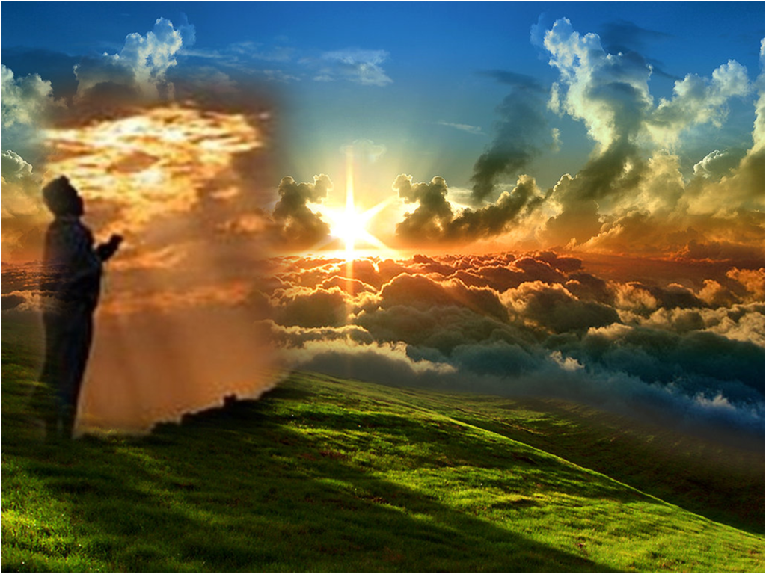
Doa Antara Dua Khutbah
Aamiin Ya Rabbal Aalamin..
Tuhan Yang Memperkenankan Doa Orang-orang Yang Taat, Berilah Taufik Kepada Kami
Di Dalam Mentaatimu, Ampunilah Kepada
Mereka Yang
Memohon Keampunan.
Aamiin

Slide 23


Slide 24
Firman Allah S.W.T.
الْحَمْدُ لِلَّهِ
Segala puji-pujian hanya bagi Allah S.W.T.

Slide 25
Syahadah
وَأَشْهَــدُ أَنْ لَّا إِلَهَ إِلَّا اللهُ، وَحْـدَهُ لَا شَـرِيْكَ لَهُ،
وَأَشْهَدُ أَنَّ مُحَـمَّـدًا عَــبْدُ اللهِ وَرَسُـوْلُهُ.
Dan aku bersaksi bahawa sesungguhnya tiada tuhan melainkan Allah yang Maha Esa, tiada sekutu bagiNya dan juga aku bersaksi bahawa nabi Muhammad S.A.W hambaNya dan rasulNya.

Slide 26
Selawat Ke Atas
Nabi Muhammad S.A.W
اَللَّهُمَّ صَلِّ وَسَلِّمْ عَلَى سَيِّدِنَا مُحَمَّدٍ
وَعَلَى آلِهِ وَصَحْبِهِ أَجْمَعِيْنَ
Ya Allah, Cucurilah rahmat dan sejahtera ke atas junjungan kami Nabi Muhammad S.A.W dan keluarganya serta para sahabatnya .

Slide 27
Seruan Takwa
فَيَآ أَيُّهَا النَّاسُ، اتَّقُوْا اللهَ تَعَالَى وَأَطِيْعُوْه.
Bertakwalah kepada Allah dengan sebenar-benarnya dengan melaksanakan perintahnya serta meninggalkan larangannya.

Slide 28
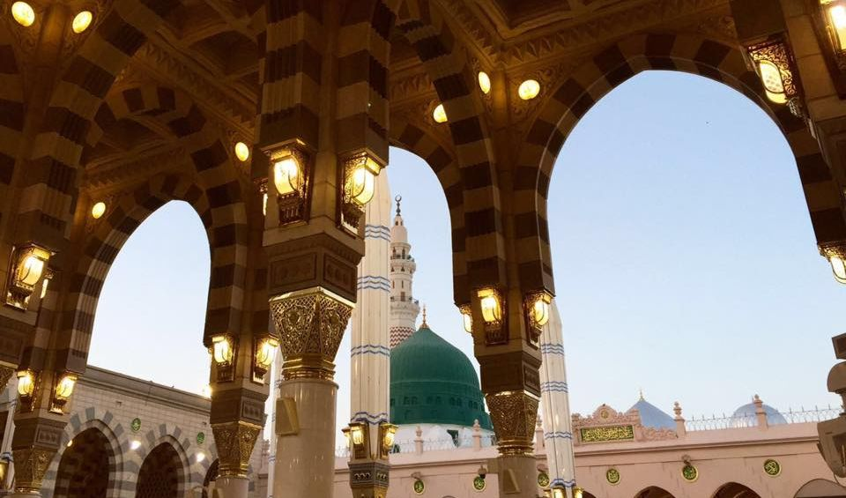
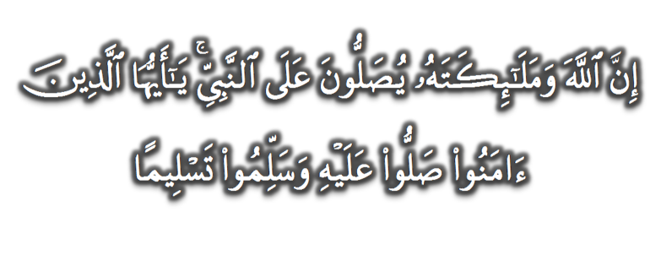
Seruan
Selawat dan salam kepada Rasulullah s.a.w.
(Surah Al-Ahzab : Ayat 56)
“Sesungguhnya Allah Taala Dan Para MalaikatNya Sentiasa Berselawat Ke Atas Nabi (Muhammad).
Wahai Orang-orang Beriman! Berselawatlah Kamu
Ke Atasnya Serta Ucapkanlah Salam Sejahtera Dengan Penghormatan Ke Atasnya Dengan Sepenuhnya”.

Slide 29
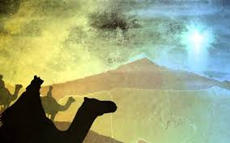
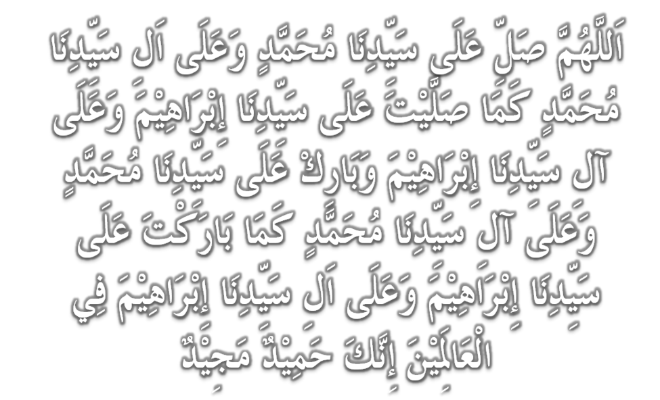
Selawat

Slide 30
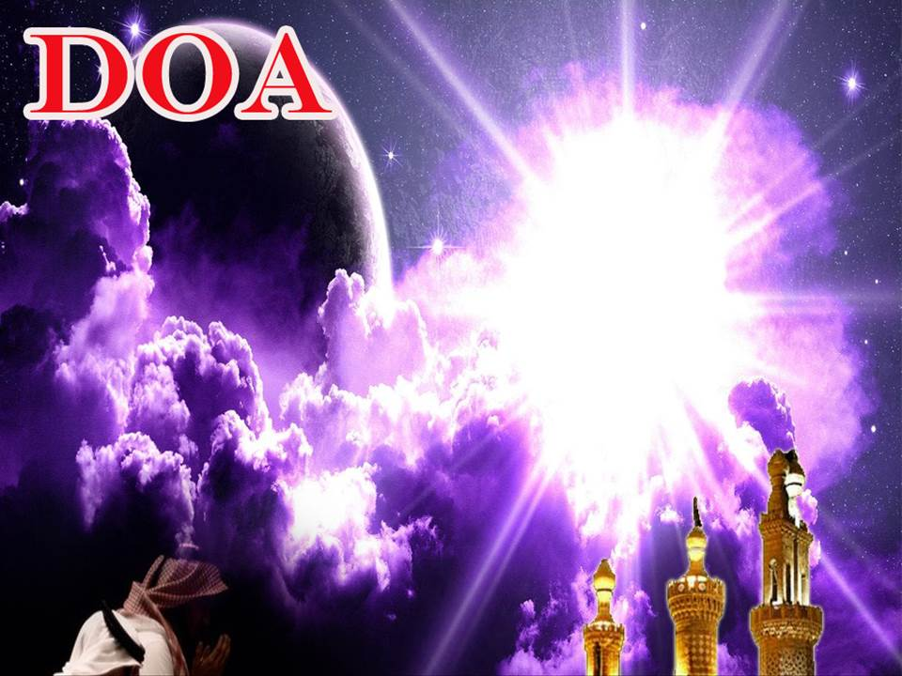
وَارْضَ اللَّهُمَّ عَنِ الْخُلَفَاءِ الرَّاشِدِيْنَ الْمَهْدِيِّيْنَ، سَادَتِنَا أَبِيْ بَكْرٍ وَعُمَرَ وَعُثْمَانَ وَعَلِيّ، وَعَنْ بَقِيَّةِ الصَّحَابَةِ أَجْمَعِيْنَ، وَعَنِ التَّابِعيْنَ وَتَابِعِى التَّابِعِيْنَ بِإِحْسَانٍ إِلَى يَوْمِ الدِّيْن.
Dan berilah keredhaan ke atas Khalifah
ar-rasyidin, Abu Bakar, Omar, Uthman dan Ali, dan seluruh sahabat-sahabatnya serta pengikut- pengikut Baginda hingga hari pembalasan.

Slide 31

اللَّهُمَّ اغْفِرْ لِلْمُؤْمِنِيْنَ وَالْمُؤْمِنَاتِ، وَالْمُسْلِمِيْنَ وَالْمُسْلِمَاتِ، الأَحْيَاءِ مِنْهُمْ وَالأَمْوَات،
إِنَّكَ سَمِيْعٌ قَرِيْبٌ مُجِيْبُ الدَّعَوَات.
Ya Allah, Ampunkanlah Dosa Golongan Muslimin Dan Muslimat, Mu’minin Dan Mu’minaat, samada yang masih hidup atau yang telah mati. Sesungguhnya Engkau Maha Mendengar dan Maha Memakbulkan segala permintaan.

Slide 32
اللَّهُمَّ أَلِّفْ بَيْنَ قُلُوْبِنَا، وَأَصْلِحْ ذَاتَ بَيْنِنَا، وَاجْعَلْنَا مِنَ الرَّاشِدِيْن. اللَّهُمَّ أَحْسِنْ عَاقِبَتَنَا فِى الأُمُوْرِ كُلِّهَا، وَأَجِرْنَا مِنْ خِزْيِ الدُّنْيَا وَعَذَابِ الأَخِرَة، يَا رَبَّ الْعَالَمِيْن.
(Ya Allah, lembutkanlah hati-hati kami... perbaikilah hubungan antara kami. Dan jadilah kami golongan yang mendapat bimbingan daripadaMu.
Ya Allah.. Perelokkan kesudahan kami dalam segala hal semuanya, dan lindungilah kami daripada kehinaan di dunia dan di akhirat. Wahai Tuhan sekalian alam..)

Slide 33
اللَّهُمَّ أَعِزَّ الْإِسْلَامَ وَالْمُسْلِمِيْنَ، وَأَذِلَّ الشِّرْكَ وَالْمُشْرِكِيْنَ، وَدَمِّرْ أَعْدَاءَكَ أَعْدَاءَ الدِّيْن وَانْصُرْ عِبَادَكَ الْمُؤْمِنِيْن.
Ya Allah! Daulatkan Islam dan muliakan orang Islam dan hinakanlah kesyirikan dan orang Musyrik, dan hancurkanlah musuh-musuh Islam dan berilah kemenangan kepada hamba-Mu.

Slide 34
اللَّهُمَّ أَصْلِحْ لَنَا دِيْنَنَا الَّذِيْ هُوَ عِصْمَةُ أَمْرِنَا، وَأَصْلِحْ لَنَا دُنْيَانَا الَّتِيْ فِيْهَا مَعَاشُنَا، وَأَصْلِحْ لَنَا أَخِرَتَنَا الَّتِيْ فِيْهَا مَعَادُنَا، وَاجْعَلِ الْحَيَاةَ زِيَادَةً لَنَا فِيْ كُلِّ خَيْرٍ، وَاجْعَلِ الْمَوْتَ رَاحَةً لَنَا مِنْ كُلِّ شَرٍّ.
Ya Allah! Perbaikilah bagi kami agama kami kerana ia penjaga urusan kami, perbaikilah bagi kami dunia kami kerana didalamnya tempat kehidupan kami, perbaikilah bagi kami akhirat kami kerana ia tempat kembali kami, jadikanlah kehidupan sebagai kebaikan bagi kami dan jadikanlah kematian sebagai kerehatan kami daripada segala kejahatan.

Slide 35
Ya Allah, Engkaulah Tuhan Yang Maha Berkuasa, kami bersyukur kehadrat-Mu yang telah mengurniakan Rahmat dan Keberkatan kepada negeri ini yang terus sejahtera dan maju, serta rakyatnya bersatu padu di bawah naungan al Sultan kami sebagai Ketua Agama Islam di negeri ini.
Justeru, kami pohon kehadrat-Mu ya Allah, tetapkanlah Iman dan pegangan kami dengan berpaksikan akidah ahli Sunnah Wal Jemaah. Peliharalah kami daripada ajaran yang difatwakan sesat dan terkeluar daripada Islam dan ajaran yang seperti Qadyani dan Syiah.
Terengganu.

Slide 36
Ya Allah, Ya Rahman, Ya Rahim, satukanlah hati-hati kami, kurniakanlah kami rezeki yang luas lagi Barakah, kayakanlah kami dengan ilmu yang bermanfaat dan lindungilah kami daripada bala bencana.
Ya Allah, Kurniakanlah petunjuk kepada kami untuk mengekalkan solat fardu secara berjamaah serta menunaikan zakat dan mewakafkan harta melalui Majlis Agama Islam Dan Adat Melayu Terengganu (MAIDAM), serta jadikanlah kami hamba yang pemurah dengan menginfakkan sebahagian daripada rezeki yang Engkau kurniakan, kepada tabung dana pembinaan masjid negeri Terengganu yang diuruskan oleh Jabatan Hal Ehwal Agama Terengganu.

Slide 37
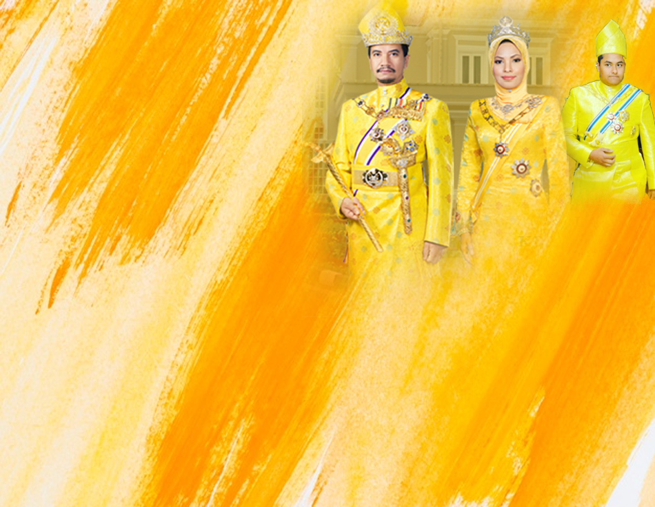
Ya Allah…
Peliharakanlah Dengan Senantiasa Mendapat Pertolongan, Hidayah, Taufiq, Kesihatan dan Keselamatan DariMu
Ya Allah… Yang Maha Pemurah
Kebawah Duli Yang Maha Mulia Raja Kami,
Al Wathiqu Billah Sultan Mizan Zainal Abidin Ibni
Al Marhum Sultan Mahmud Al Muktafi Billah Shah, Limpahilah RahmatMu Untuk Baginda, Juga Untuk Sultanah Nur Zahirah Terengganu
Peliharakanlah Ya Allah… Putera Puteri Ahli Keluarga , Keturunan dan Kerabat Baginda

Slide 38
Ya Allah…
Peliharakanlah Para Ulama,
Semua Pembesar, Hakim-hakim,
Pegawai Kerajaan dan Rakyat Jelata Baginda
Dari Kalangan Orang Islam dan Mereka Yang Beriman Lelaki Perempuan Di Dunia Dan Akhirat Dengan Segala RahmatMu Wahai Allah Yang Maha Penyayang
Ya Allah…
Peliharakanlah Juga Raja Muda Kami
Tengku Muhammad Ismail Ibn Al Wathiqu Billah
Sultan Mizan Zainal Abidin

Slide 39
رَبَّنَا ظَلَمْنَا أَنْفُسَنَا وَإِنْ لَمْ تَغْفِرْ لَنَا وَتَرْحَمْنَا لَنَكُوْنَنَّ مِنَ الْخَاسِرِيْنَ.
رَبَّنَا آتِنَا فِي الدُّنْيَا حَسَنَةً وَفِي الآخِرَةِ حَسَنَةً وَقِنَا عَذَابَ النَّارِ. وَصَلَّى اللهُ عَلىَ سَيِّدِنَا مُحَمَّدٍ وَعَلىَ آلِهِ وَصَحْبِهِ وَسَلَّمْ. وَالْحَمْدُ للهِ رَبِّ الْعَالَمِيْنَ.
Ya Allah …
Kami Telah Menzalimi Diri Kami Sendiri
Dan Sekiranya Engkau Tidak Mengampunkan Kami Dan Merahmati Kami Nescaya Kami Akan Menjadi Orang Yang Rugi.
Ya Allah…
Kurniakanlah Kepada Kami Kebaikan Di Dunia Dan Kebaikan Di Akhirat Serta Hindarilah Kami Dari Seksaan Neraka.

Slide 40
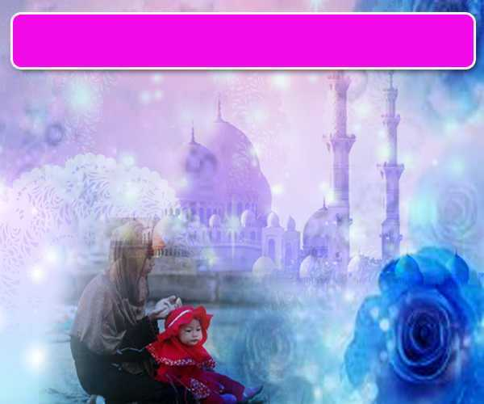
Wahai Hamba-hamba Allah….
Sesungguhnya ALLAH menyuruh berlaku adil, dan berbuat kebaikan, serta memberi bantuan kepada kaum kerabat dan melarang daripada melakukan perbuatan-perbuatan keji dan mungkar serta kezaliman. Ia mengajar kamu (dengan suruhan dan larangannya ini) supaya kamu mengambil peringatan mematuhinya.

Slide 41
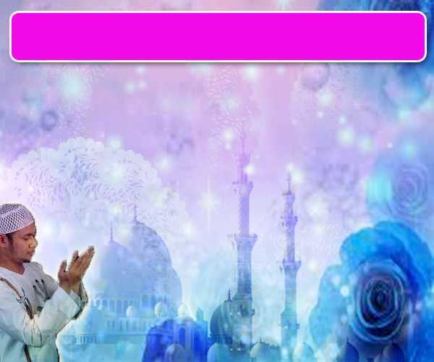
Maka Ingatlah Allah Yang Maha Agung
Nescaya Dia Akan Mengingatimu
Dan Bersyukurlah Di Atas Nikmat-nikmatNya Nescaya Dia Akan Menambahkan Lagi Nikmat Itu Kepadamu, dan Pohonlah
Dari Kelebihannya, Nescaya Akan Diberikannya Kepadamu. Dan Sesungguhnya Mengingati Allah Itu Lebih Besar (Faedah Dan Kesannya) Dan (Ingatlah) Allah Mengetahui Apa Yang Kamu Kerjakan.

Slide 42

TAJUK: BUDAYA MENGHARGAI DAN MENGHORMATI ORANG LAIN JUMAAT 11 Oktober 2019
DI SAMPING MEMANTAPKAN HUBUNGAN DENGAN ALLAH, MELALUI AQIDAH DAN KEPATUHAN MUTLAK KEPADANYA, ISLAM MENUNTUT HUBUNGAN SESAMA MANUSIA DIPERKUATKAN DENGAN BUDAYA SALING MENGHORMATI DAN MENGHARGAI. ALLAH MENUNTUT SUPAYA DIMANTAPKAN JALINAN HUBUNGAN ITU SEBAGAI SYARAT MENCAPAI KEMULIAAN.
RASULULLAH MEMBERI AMARAN JIKA SESEORANG ITU BEGITU KUAT IBADATNYA TETAPI MEMPUNYAI SIKAP NEGATIF KEPADA JIRANNYA, AKAN DIHUMBANKAN KE DALAM NERAKA.
NABI BANYAK MENUNJUKKAN TELADAN BAGAIMANA BAGINDA MENGHARGAI DAN MENGHORMATI SEORANG YANG CACAT PENGLIHATAN DAN MELAYANI PENUH HORMAT SEORANG ANAK REMAJA KETIKA BERSAMA SAHABAT UTAMA BAGINDA.

Slide 43
TAJUK: BUDAYA MENGHARGAI DAN MENGHORMATI ORANG LAIN JUMAAT 11 Oktober 2019
4. SIFAT MENGHARGAI DAN MENGHORMATI ADALAH MENIFESTASI SIFAT TAWADHU' YANG MENJADI IDENTITI PARA ANBIYA, RASULULLAH, PARA SAHABAT DAN ULAMA'.
5. MARILAH KITA MENINGKATIKAN JATI DIRI ISLAM YANG SALING MENGHARGAI DENGAN:
i. BERSIFAT TAWADHU', BERHATI JERNIH, DAN MENERIMA KEBENARAN MESKIPUN PAHIT.
ii. BERSANGKA BAIK DAN MENGANGGAP ORANG LAIN MUNGKIN LEBIH MULIA DI SISI ALLAH.
iii. MENGHAPUSKAN PENYAKIT HATI DAN AKHLAK BURUK SEPERTI HASAD, DENDAM, MENGUMPAT, TAKABBUR, BERBOHONG DAN MUNAFIQ.

Slide 44


